Slide 1
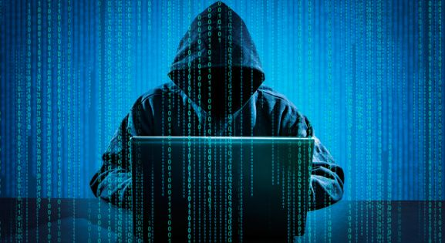
SİBER DOLANDIRICILIK
Ferhat Kanat
Okul Psikolojik Danışmanı

Slide 2
SİBER DOLANDIRICILAR ZAAFLARINIZDAN VURUYOR!
Ülkemizde kullanımı her geçen gün artan sosyal paylaşım ağları, toplumu her alanda ve her yönüyle kuşatmaya devam ediyor. İnternet deyince akla ilk gelen bu ortamlar, özellikleri ve kullanım alanları ile birbirleriyle farklılıklar gösterse de, kullanıcılar üzerinde hemen hemen aynı etkiye sahipler. Bu etkiler olumlu ve olumsuz olarak çift yönlü olsa da bizim dikkat etmemiz gereken kısım, sosyal medya mecralarında yapılan “sosyal mühendislik”, “sponsorlu sahte reklamlar” ve “oltalama” gibi yöntemlerle insanları tuzağa düşüren, dolandıran, banka bilgileri gibi çok kritik kişisel bilgileri çalan internet dolandırıcıları…

Slide 3
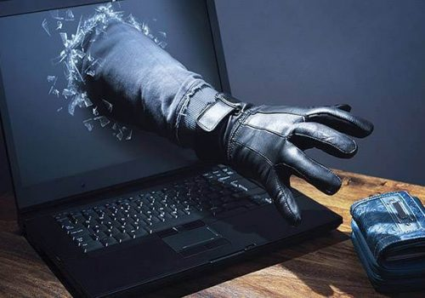
Öyle ki sosyal medya, gerçek hayatı aratmayacak kadar ciddi dolandırıcılıklar ve riskli olaylarla dolu bir dünya haline geldi. Çeşitli ikna teknikleri, manipülasyon, sosyal mühendislik, yalan haberler, sponsorlu ve güvenilir imajı olan reklamlarla ve kampanyalarla her an internet dolandırıcıları ve kötü niyetli kişilerle karşı karşıyayız artık.

Slide 4
Şunu artık akıldan hiç çıkarmamak gerekiyor, gerçek hayatta karşılaşılan hemen her şey, her risk ve belki de daha fazlası, internet ve sosyal medya ortamları için de geçerli hale geldi. Ticaret, e-ticarete; geleneksel oyunlar, dijital oyunlara; zorbalık, siber zorbalığa; bankacılık, e-bankacılığa, sağlık, eğitim ve daha pek çok alan, dijitalleşen dünya içinde dönüşürken, dolandırıcılar ve siber korsanlar da boş durmuyorlar haliyle. Oturdukları yerden, sizin bir “tık” lama hamleniz ile bankadaki paranızı ruhunuz duymadan kendi hesaplarına geçiriyorlar. Nasıl mı?

Slide 5
Sosyal Medyadaki Banka Reklamlarına ve Sponsorlu Yayınlara Dikkat!
Son dönemde yaygınlaşan bu dolandırıcılık türünde, sosyal medyanın sunduğu “sponsorlu yayınlar” özelliği kullanılıyor. Bu oldukça tehlikeli ve kapsama alanı geniş olan dolandırıcılık yöntemi ile bankaların logolarını, kullandıkları sloganları gerçeğinden ayırt etmek oldukça zorlaşıyor. Bu yüzden, sponsorlu banka reklamlarından, şok kampanyalardan, para-hediye-ödül kazanmayı vadeden bağlantılardan, sitelerden, oyunlardan uzak durulmalıdır. Sosyal medya bu tip dolandırıcılık faaliyetleri için biçilmiş bir kaftan gibidir. Sosyal medya, bankaların reklamları vasıtasıyla yarışma, hediye-ödül kazanma mecrası asla değildir.

Slide 6
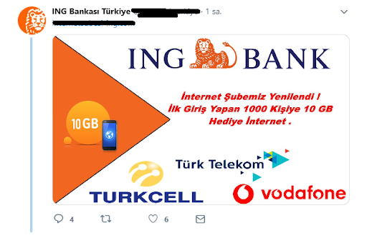
Sosyal medya amacına uygun ve doğru bir şekilde kullanılmalıdır çünkü “sosyal medya” sadece sosyal medyadır, bankacılık işlemleri için bankaların kendi web adresleri kullanılmalıdır. Sosyal medyada karşılaşılan reklamları, linkleri tıklayarak bankacılık işlemleri kesinlikle yapılmamalıdır. Genellikle e-posta ve linkler aracılığıyla bedava veya çok cazip fiyatlarla teklif edilen ürün, hizmet, reklam ve kampanyalar birer tuzaktır.

Slide 7
Sosyal Mühendisliğin Kurbanı Olmayın!
Siber dünya çok çeşitli risklerin, ikna tekniklerinin, siber tuzakların, akıl oyunlarının, yalanların ve önemli bilgilerinizi toplamak için çeşitli tekniklerin ve sömürülerin kullanıldığı bir ortamdır. Ve “sosyal mühendislik” en yaygın (hacking) yöntemlerinden biridir. Sosyal mühendislikteki amaç, insanın duygusal dikkatsizliğinin ve buna göre beliren eğilimlerinin, zaaflarının kullanılarak kandırılması ve önemli kişisel bilgilere ulaşılmasıdır. Bunun farkında olmak, bu gibi şüpheli durumlarda tedbirli, bilinçli ve daha dikkatli davranmayı sağlayacak ve sosyal mühendislerin tuzağından koruyacaktır.

Slide 8
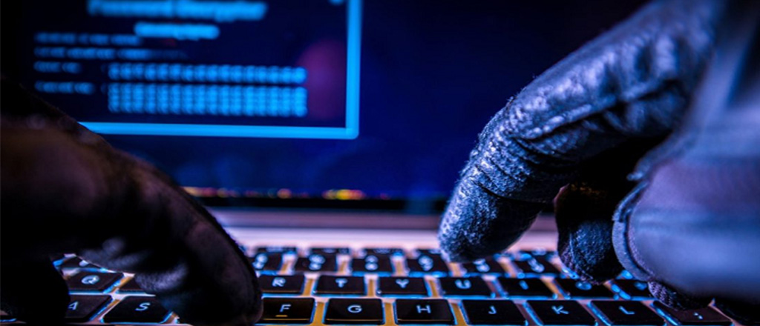
Sosyal Paylaşım Ağlarında Her Linke Tıklamayın!
Sosyal paylaşım sitelerinde son dönemde giderek yaygınlaşan dolandırıcılık tekniği “Oltalama’ veya “Yemlemedir” (Phishing). Kendilerine resmi, kurumsal bir hesapmış gibi bir görünüm veren bu yöntemle, sosyal medyada linkler paylaşılıyor. Genellikle bankaların web sayfalarını taklit eden bu linkleri gerçek zannedip tıkladığınızda zararlı yazılımlar cihazınıza yerleşiyor ve bir de müşteri numarası-şifre gibi bilgilerinizi girdiğinizde, dolandırıcıların ağına takılmış oluyorsunuz, geçmiş olsun, dolandırıcılar artık banka hesaplarınıza erişerek her işlemi yapabiliyor..

Slide 9
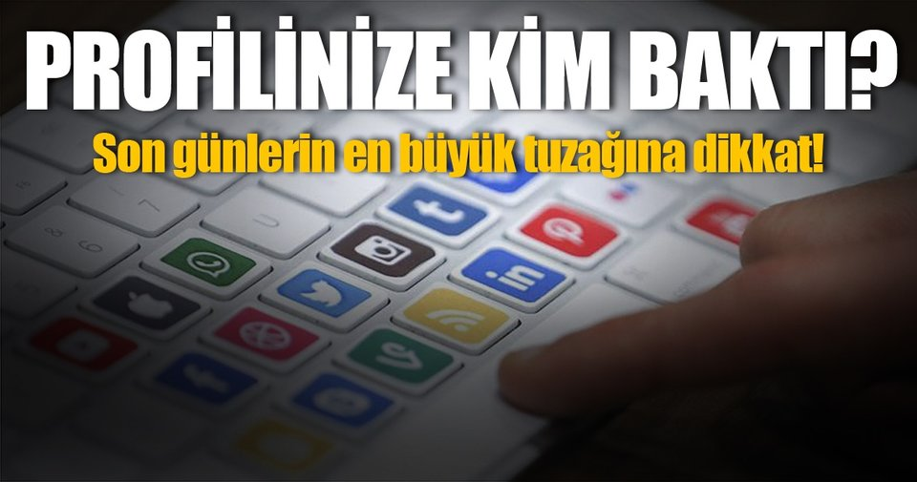
“ Takipçi Artırma”, “Profilime Kimler Baktı” gibi Uygulamalar Masum Değil:
Bu yöntem insanların sosyal medya kullanımı zaafları üzerinden gerçekleştiriliyor. Önce kullanıcılar, takipçi artırmak ve profiline kimlerin baktığını görmek için uygulamanın indirilmesi gerektiğine inandırılıyor. Sonra sahte bankaların ya da kurumların sitelerine yönlendiriliyorlar. Kullanıcılar çeşitli yollarla gibi önemli bilgileri girdikleri anda da yine büyük maddi kayıplar yaşıyor ve sosyal medya üzerinden dolandırılıyorlar şifre, kredi kartı ve banka hesap bilgileri.

Slide 10
Farkında Olun, Dikkatli Olun ve Sorgulayın:
Sosyal medya ve internet kullanırken her zaman karanlık bir dünya içinde miyiz, elbette hayır! Dikkatli, bilinçli ve sorgulayıcı olunduğunda dolandırıcılık gibi olumsuzluklardan korunmak mümkün. Öncelikle ulaşmak istenilen adrese dikkat edilmelidir. Bir linke veya adrese girilmeden önce adres dikkatlice incelenmelidir. Bankaların web adresleri “https” ile başlar ve “com.tr” ile biter. Yani adres “http” ile başlamaz ve “com” ile bitmez. Ayrıca bankalar linkler, e-postalar veya telefonla arayarak sizden hesap bilgilerinizi istemez, hediye-ödül kazandığınızı söyleyerek kişiler bilgilerinize ulaşmaya çalışmaz. Bunlar bilindiğinde, yaşanacak olası bir dolandırıcılık faaliyetinin önüne geçilmesi sağlanır.

Slide 11
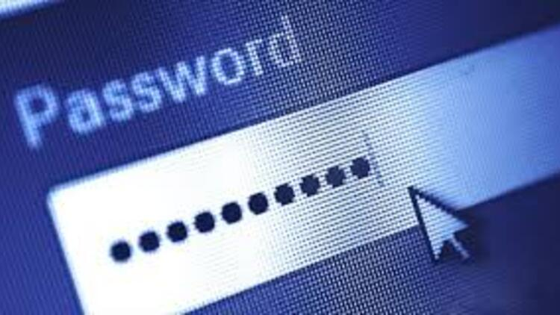
Şifre Konusunu Önemseyin:
İnternet işlemlerinde her ortamda farklı şifre kullanmak kolay olmasa da güvenlik açısından önemlidir. Şifreler sayılardan, harflerden ve özel karakterlerden oluşmalı, en az 8 haneli olmalı ve tahmin edilmesi zor olmalıdır. Doğum tarihi veya art arda gelen sayı, harf kombinasyonları gibi basit şifreler kullanmak, siber dolandırıcıların işini kolaylaştırır. Özellikle bankacılık işlemlerinizde “İki faktörlü kimlik doğrulaması” özelliği kullanılmalıdır.

